Slide 1
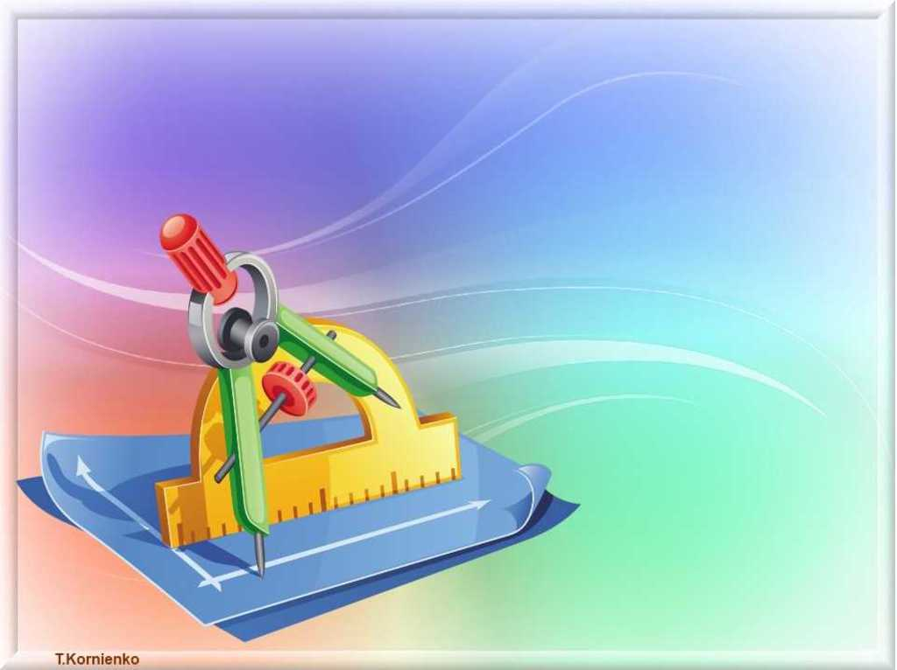
ПРЕЗЕНТАЦИЯ НА ТЕМУ:
«ТРЕУГОЛЬНИК РЁЛО»
Подготовил:
Потурнак Никита

Slide 2
Треугольник Рёло
Треуго́льник Рёло́ представляет собой область пересечения трёх равных кругов с центрами в вершинах правильного треугольника
и радиусами, равными его стороне.
Негладкая замкнутая кривая, ограничивающая эту фигуру, также называется треугольником Рёло.

Slide 3
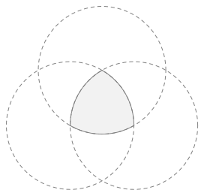
Правило построения
После построения ,пунктирные линии убрать

Slide 4
Треугольник Рёло можно построить с помощью одного только циркуля, не прибегая к линейки.
Это построение сводится к последовательному проведению трёх равных окружностей.
1.Центр первой выбирается произвольно
2.Центром второй может быть любая точка первой окружности
3.Центром третьей — любая из двух точек пересечения первых двух окружностей.

Slide 5
Использование Рёло в различных ситуациях
1.Сверление квадратных отверстий
2.Двигатель Ванкеля
3. Грейферный механизм
4. Крышки для люков
5. Каток

